Slide 1

Handy Holidays Vocab 2
Transport
with the Wandering Spanish Omelette

Slide 2
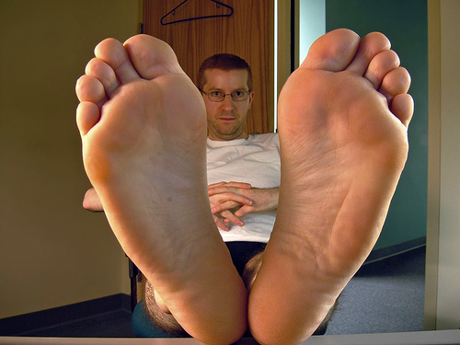


When you go on holiday you use different forms of…

Slide 3

Verkehrsmittel
Transport

Slide 4

I like to travel…

Slide 5
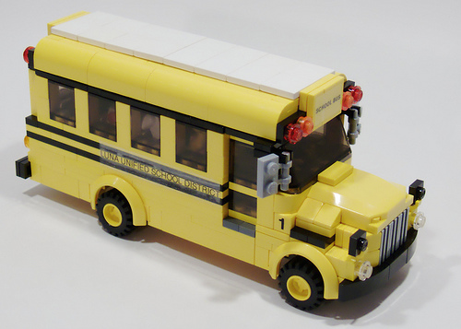
mit dem Bus
by bus

Slide 6
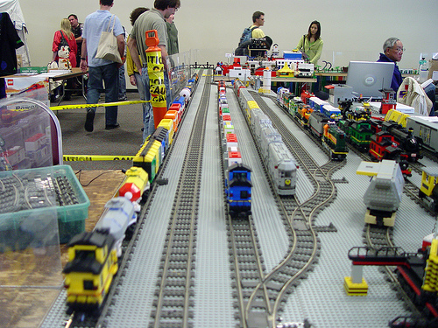
mit dem Zug
by train

Slide 7
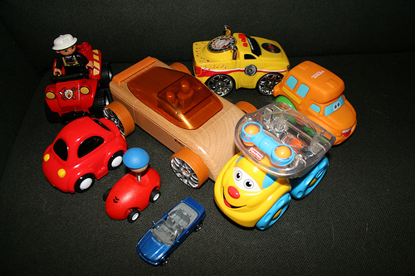
mit dem Auto
by car

Slide 8
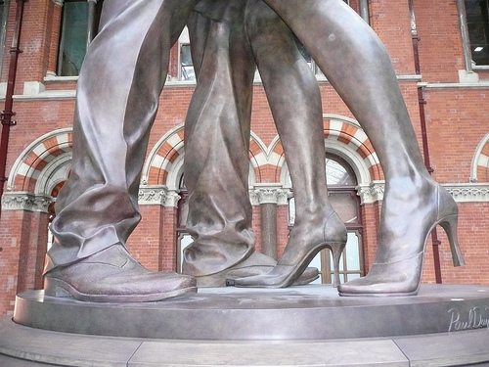
zu Fuß
on foot

Slide 9

mit dem Flugzeug
by aeroplane

Slide 10
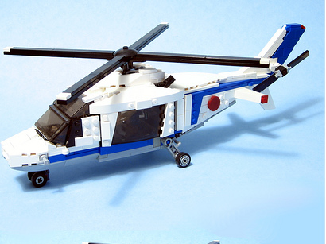
mit dem Hubschrauber
by helicopter

Slide 11
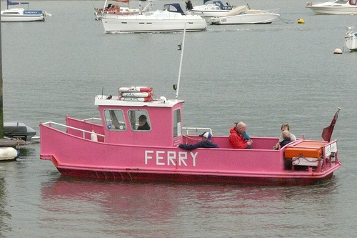
mit der Fähre
by ferry

Slide 12
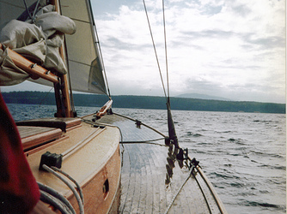
mit dem Schiff
by ship

Slide 13
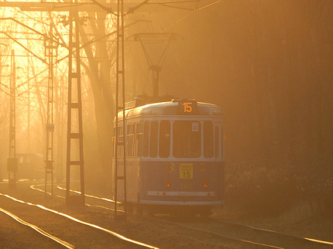
mit der Straßenbahn
by tram

Slide 14

mit der U-Bahn
by underground

Slide 15
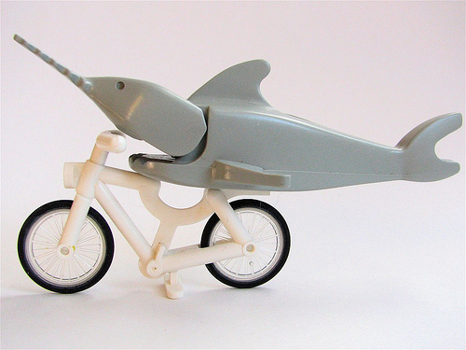
…und mit dem Fahrrad
…and by bicycle

Slide 16
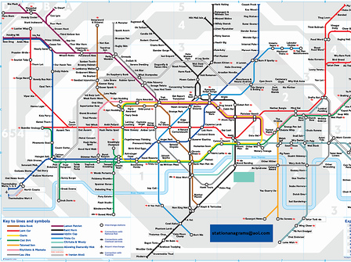
They’re all good.
I can’t pick a favourite.

Slide 17

















Join us again!

